Slide 1


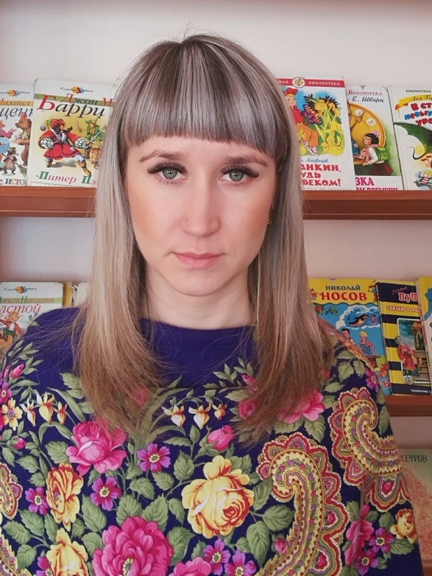
Конкурс
«Педагог года Ишимского района - 2018»
Александра Александровна Горохова,
учитель русского языка и литературы
филиала МАОУ Черемшанская СОШ –
Прокуткинская СОШ

Slide 2
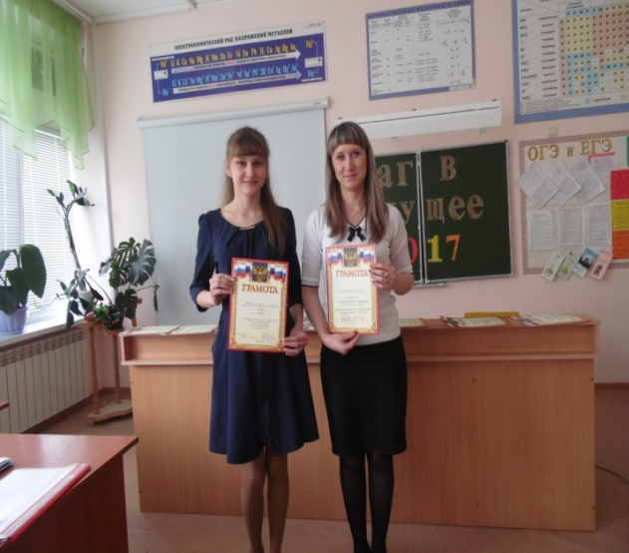

е за горами и лесами
Живут волшебники сейчас,
Они приходят в школу с вами.
Вернее, чуть пораньше вас.
Вы с ними заново открыли
И звездный мир, и даль земли…
Быть Александрой и не знать покоя,
Быть Александрой - отдыха не знать,
Заботливою, щедрою рукою
Сердца и души в счастье пеленать.

Slide 3
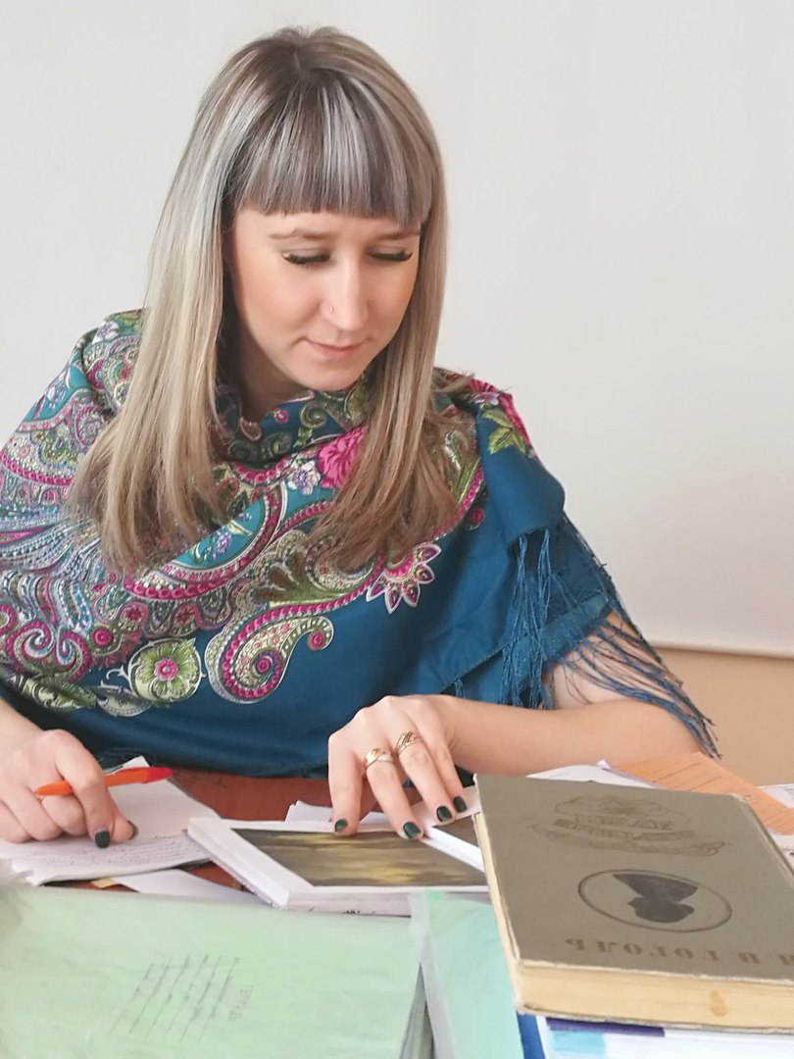
Александра Александровна считает, что современный учитель – это профессионал, он соединяет в себе любовь к делу и к ученикам.
За эти годы происходило многое: взлеты и падения, радость успеха и горечь разочарования. Были моменты, когда хотелось всё бросить и сменить профессию, но, приходя в школу, видя доверчивые и добрые глаза детей, поддержку коллег, я мысли об этом угоняю прочь.

Slide 4
